Slide 1
Streik in Frankreich

Slide 2
Worum gehts?
Renteneintrittsalter (von 62 zu 64)
  “Zwei Jahre länger Arbeit, d.h. zwei Jahre weniger Leben”
Andere kleinere Rentenreformen
Teilweise hört man Forderungen nach Renteineintrittsalterssenkungen
Immer mehr auch eine Ablehnung der neoliberalen Macro-Regierung

Slide 3
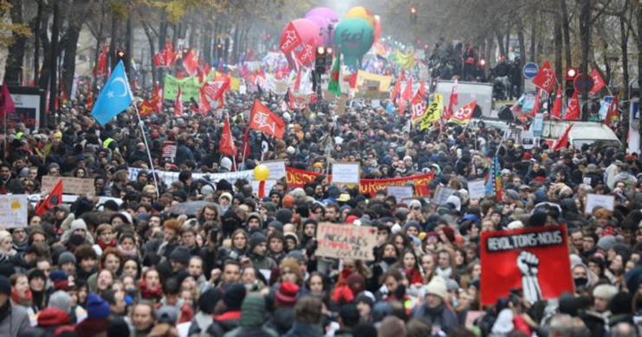
Wie siehts aus?
Seit einigen Wochen
Generalstreiks mit bis zu 1 Millionen Menschen (große Einheitsfront)
Haben die Gewerkschaften “wiederbelebt”
Politischer Streik
Rückhalt in der Bevölkerung ist kompliziert
Teilweise “radikale” Mittel
  Große Teile Frankreichs Lahm gelegt
  Stromzähler zurück drehen

Slide 4
Was ist ein Politischer Streik
Seit einigen Wochen
Generalstreiks mit bis zu 1 Millionen Menschen (große Einheitsfront)
Haben die Gewerkschaften “wiederbelebt”
Politischer Streik
Rückhalt in der Bevölkerung ist kompliziert
Teilweise “radikale” Mittel
  Große Teile Frankreichs Lahm gelegt
  Stromzähler zurück drehen

